Slide 1





CHÀO MỪNG CÁC EM ĐẾN VỚI BUỔI HỌC NGÀY HÔM NAY!

Slide 2



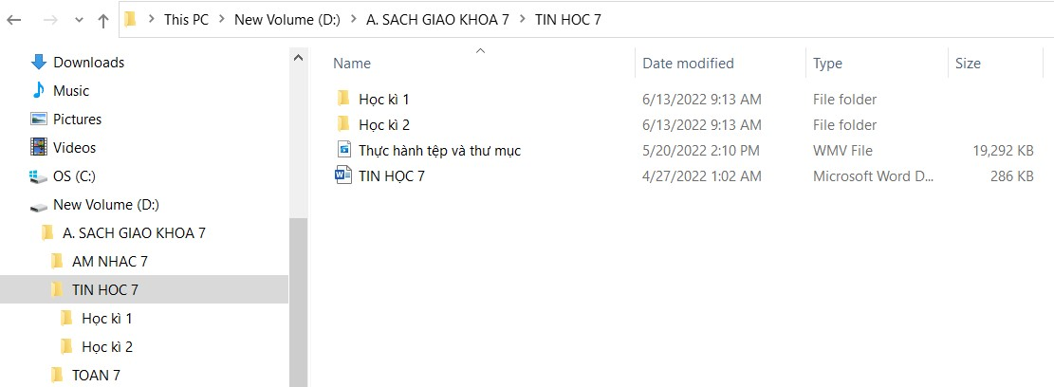
KHỞI ĐỘNG
Em hãy kể tên tệp và thư mục trong hình dưới đây.
Các tệp
Các thư mục

Slide 3


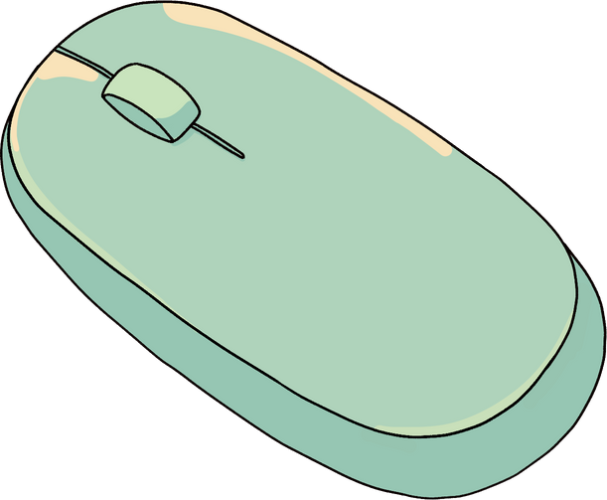

BÀI 3:
THỰC HÀNH THAO TÁC VỚI TỆP
VÀ THƯ MỤC

Slide 4

Nội dung bài học
1
Thực hành thao tác với tệp và thư mục
2
Luyện tập
3
Vận dụng

Slide 5
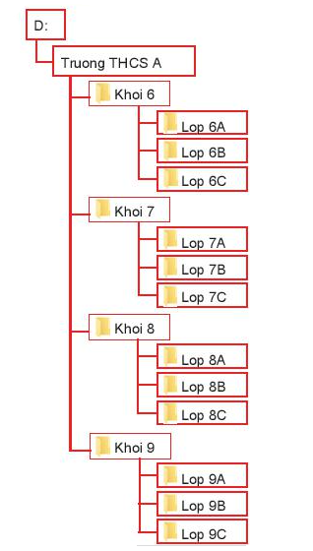


1. Hoạt động thực hành (1)
Thực hiện các thao tác sau trên máy tính:
a. Tạo cây thư mục như Hình 1.
b. Đổi tên các thư mục:
Lop 6A
6A
Lop 6B
6B

Slide 6
1. Hoạt động thực hành (1)
Thực hiện các thao tác sau trên máy tính:
c. Trong thư mục 6A, tạo các thư mục To 1, To 2, To 3, To 4. Sao chép các thư mục To 1, To 2, To 3, To 4 sang các thư mục 6B, 6C, 7A, 7B.
d. Mở cửa sổ làm việc của phần mềm File Explorer ➔ mở thư mục To 1 của thư mục 7A. Mở dải lệnh Home ➔ New Items ➔ Microsoft Word Document ➔ tạo tệp đặt tên Danhsach.docx ➔ Microsoft Powerpoint Presentation ➔ tạo tệp đặt tên Gioithieu.pptx

Slide 7
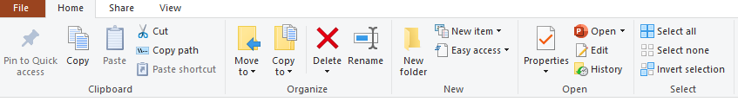
1. Hoạt động thực hành (1)
Thực hiện các thao tác sau trên máy tính:
e. Di chuyển các tệp vừa tạo sang thư mục To 1 của thư mục 6A.
Di chuyển
Sao chép
Đổi tên
Đổi tên
Sao chép
Di chuyển
Tạo thư mục mới
Xóa

Slide 8
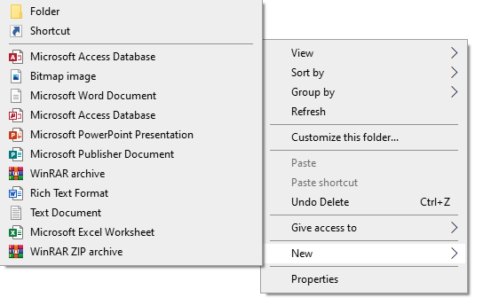
1. Hoạt động thực hành (1)
Lưu ý:
Ngoài ra chúng ta còn có thể tạo thư mục bằng cách nhấn chuột phải➔ chọn New ➔ Click chọn Folder.
Chọn Folder
Chọn New

Slide 9

Kết luận
  Có thể thực hiện các thao tác với tệp bằng cách sử dụng các nút lệnh của dải lệnh Home trong cửa sổ ứng dụng File Explorer.
  Có thể sử dụng lệnh Move to hoặc sử dụng kết hợp lệnh Cut, Paste để di chuyển tệp, thư mục; sử dụng lệnh Copy to hoặc sử dụng kết hợp lệnh Copy, Paste để sao chép tệp, thư mục.
  Để tạo thư mục: thực hiện mở thư mục chứa thư mục sẽ tạo → Nháy phải chuột → Chọn New → Chọn Folder.
  Để sao chép, di chuyển, đổi tên, xóa tệp, thư mục: Chọn thư mục → nháy phải chuột → Sử dụng các lệnh tương ứng trong bảng chọn.

Slide 10

1. Hoạt động thực hành (2)
Tìm hiểu mục lục sách giáo khoa Tin học 7 và thực hành tạo cây thư mục để sắp xếp, lưu trữ tài liệu học tập môn Tin học của em trên máy tính. Giới thiệu và giải thích với bạn lí do em tạo cây thư mục như vậy.

Slide 11

LUYỆN TẬP
Bài tập 1. Những cách nào dưới đây cho phép thực hiện sao chép tệp, thư mục?
A. Sử dụng kết hợp lệnh Copy, Paste.
B. Sử dụng nút lệnh Move to trên dải lệnh Home của cửa sổ File Explorer.
C. Sử dụng nút lệnh Copy to trên dải lệnh Home của cửa sổ File Explorer.
D. Sử dụng kết hợp lệnh Cut, Paste.

Slide 12
LUYỆN TẬP
Bài tập 2. Những cách nào dưới đây cho phép thực hiện di chuyển tệp?
A. Chọn tệp, thực hiện Cut, sau đó thực hiện lệnh Paste.
B. Chọn tệp, nháy chuột vào Copy to trên dải lệnh Home của File Explorer và chọn thư mục sẽ chứa tệp.
C. Chọn tệp, nháy chuột vào Move to trên dải lệnh Home của File Explorer và chọn thư mục sẽ chứa tệp.
D. Chọn tệp, thực hiện lệnh Copy, sau đó thực hiện lệnh Paste.

Slide 13


VẬN DỤNG
Hãy tạo cây thư mục để lưu trữ, sắp xếp các tài liệu học tập, giải trí của em. Giới thiệu và giải thích với bạn lí do em tạo cây thư mục như vậy.

Slide 14
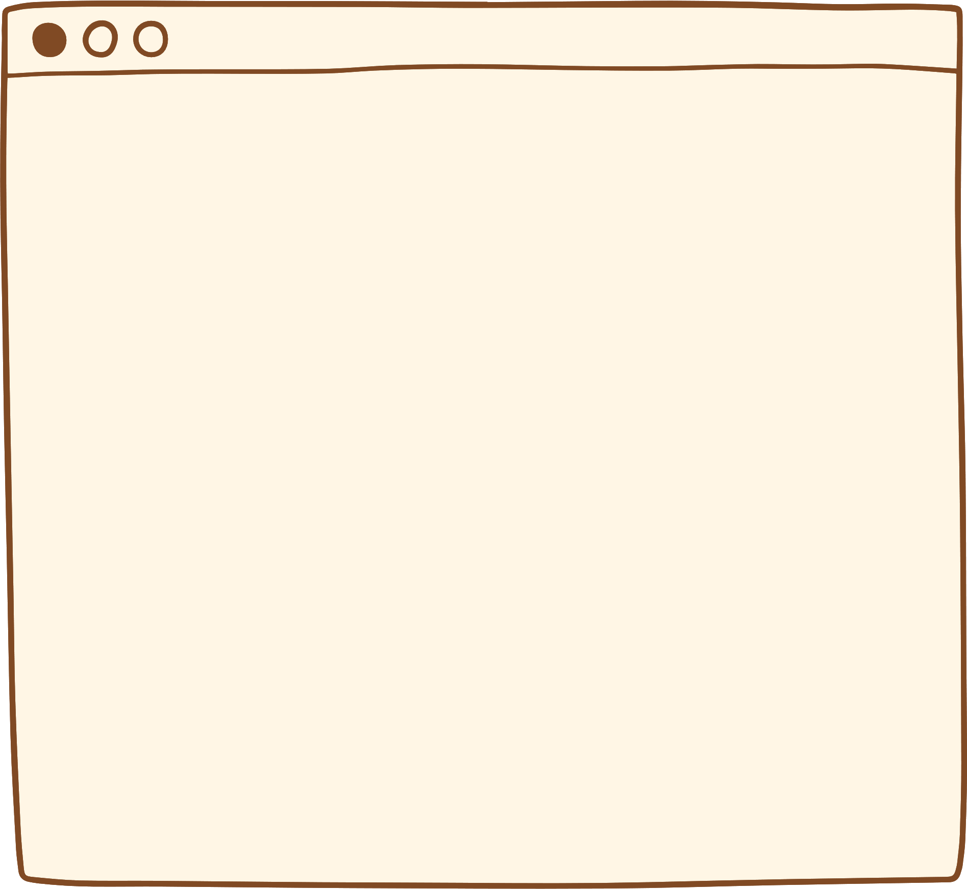

Hướng dẫn về nhà
Ôn tập lại nội dung bài học, làm đầy đủ bà tập trong vở bài tập Tin học
Chuẩn bị cho bài học mới Bài 4: Phân loại tệp và bảo vệ dữ liệu trong máy

Slide 15


CẢM ƠN CÁC EM ĐÃ CHÚ Ý LẮNG NGHE BÀI GIẢNG!

